Slide 1
МОУ Емишевская ОШ
Тутаевского муниципального района
«Преемственность в работе
учителя-дефектолога и
учителя начальных классов как пример партнерского
наставничества»
Гришина Ю.М.
учитель-дефектолог
Шинкевич Д.А.
учитель начальных классов

Slide 2
КЛАССНЫЙ РУКОВОДИТЕЛЬ
СОЦИАЛЬНЫЙ ПЕДАГОГ
УЧЕНИК
УЧИТЕЛЬ-ЛОГОПЕД
ПЕДАГОГ ПСИХОЛОГ
УЧИТЕЛЬ-ДЕФЕКТОЛОГ

Slide 3
Этапы совместной работы учителя дефектолога и учителя начальных классов
Диагностический;
Коррекционно-развивающий;
Анализ и оценка коррекционной работы за год (мониторинг).

Slide 4
Основные методы работы
Дефектолог
Беседа
Наблюдение
Методы стимулирования и мотивации познавательной деятельности
Методы контроля и самоконтроля
Коррекционно-развивающие занятия
Пальчиковая гимнастика

Slide 5
Групповая работа

Slide 6
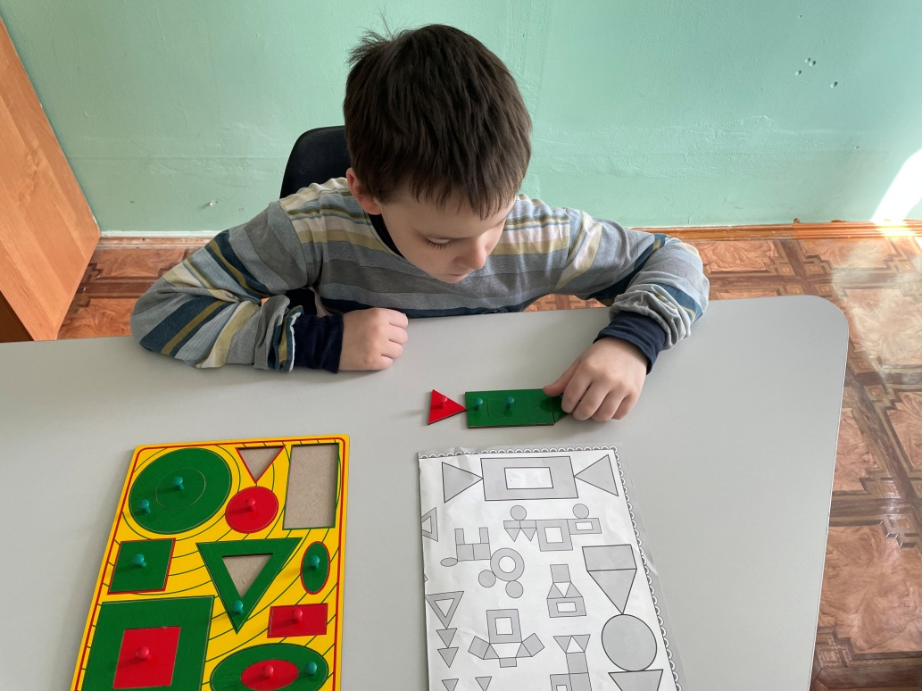
Индивидуальная работа

Slide 7
Парное взаимодействие

Slide 8
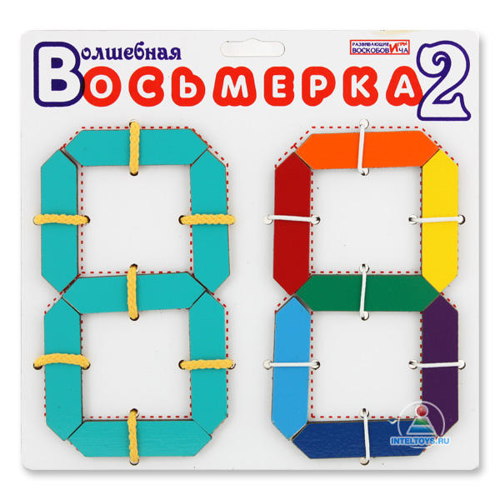
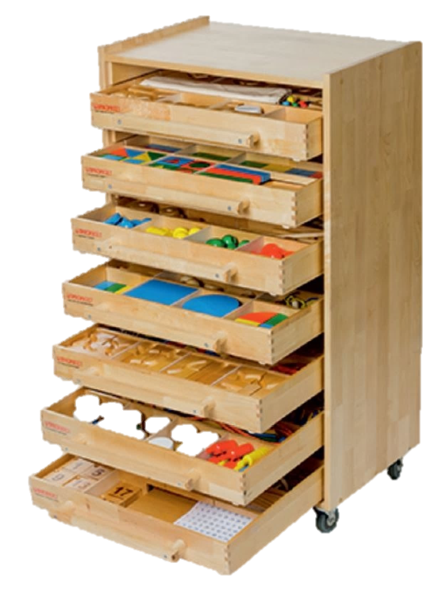
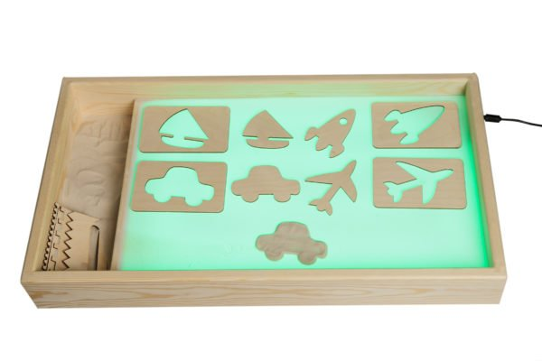
Развивающие игры

Slide 9
Учебная литература
Е.В. Языканова «Развивающие задания: тесты, игры, упражнения».
А.К. Аксенова, Н.Г. Галунчикова, Э.В. Якубовская Рабочая тетрадь по русскому языку « Читай, думай, пиши»

Slide 10
Учебная литература
Т.В. Алышева. В.В. Эк «Рабочая тетрадь по математике
Тетради О. Холодовой «Юным умникам и умницам».

Slide 11
- ВЗАИМОПОСЕЩЕНИЕ ЗАНЯТИЙ; - КОНСУЛЬТИРОВАНИЕ; - ИЗУЧЕНИЕ И АНАЛИЗ СПЕЦИАЛЬНОЙ ЛИТЕРАТУРЫ.
Формы совместной работы
учителя начальных классов
и учителя-дефектолога:

Slide 12
Результаты взаимодействия учителя и учителя-дефектолога
учебный год | Количество обучающихся по АООП. | количество успевающих (%)*
 |  | полное освоение АОП | выраженная динамика | средняя динамика | незначительная динамика | отсутствие динамики
2020-2021 | 14 | - | 21% | 29% | 43% | 7%
2021-2022 | 15 | - | 27% | 47% | 20% | 6%

Slide 13
Мониторинг

Slide 14
СПАСИБО ЗА ВНИМАНИЕ!

